Slide 1


Муниципальное бюджетное дошкольное образовательное учреждение
Прогресский детский сад общеразвивающего вида «Курочка Ряба»
Бугульминского муниципального района Республики Татарстан
Воспитатели: Биктимирова Альбина Мунировна
Наумова Лариса Сергеевна

Slide 2

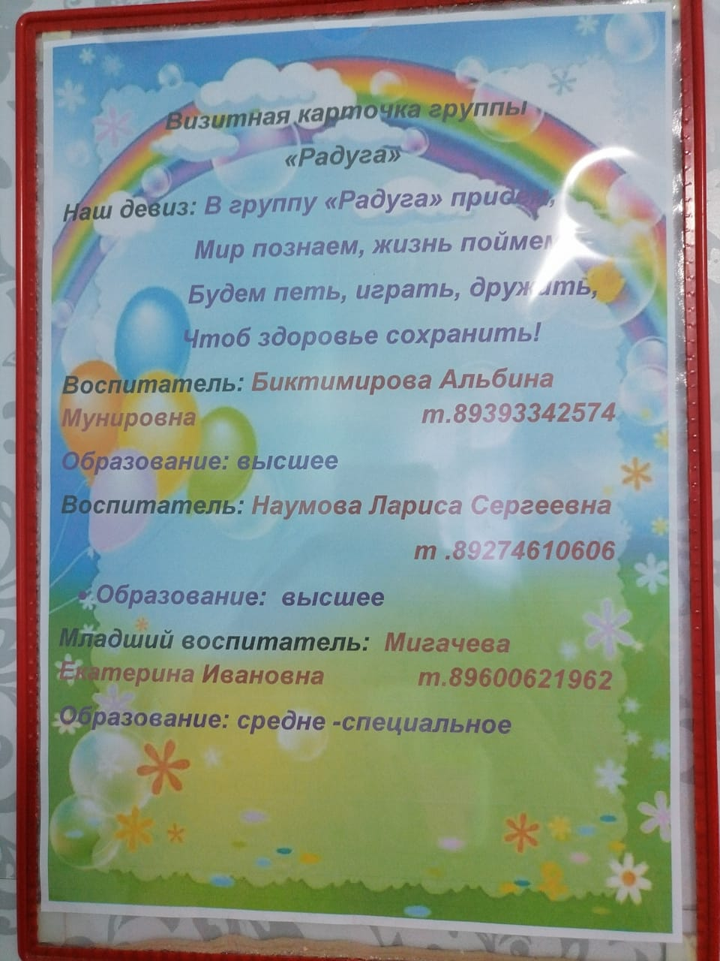
Добро пожаловать в наш детский сад!
Вас приветствует группа «Радуга»
Наши задачи:
Привлечь родителей к информационному сотрудничеству и обеспечить открытость образовательного процесса
Создать условия для взаимодействия детского сада и семьи

Slide 3
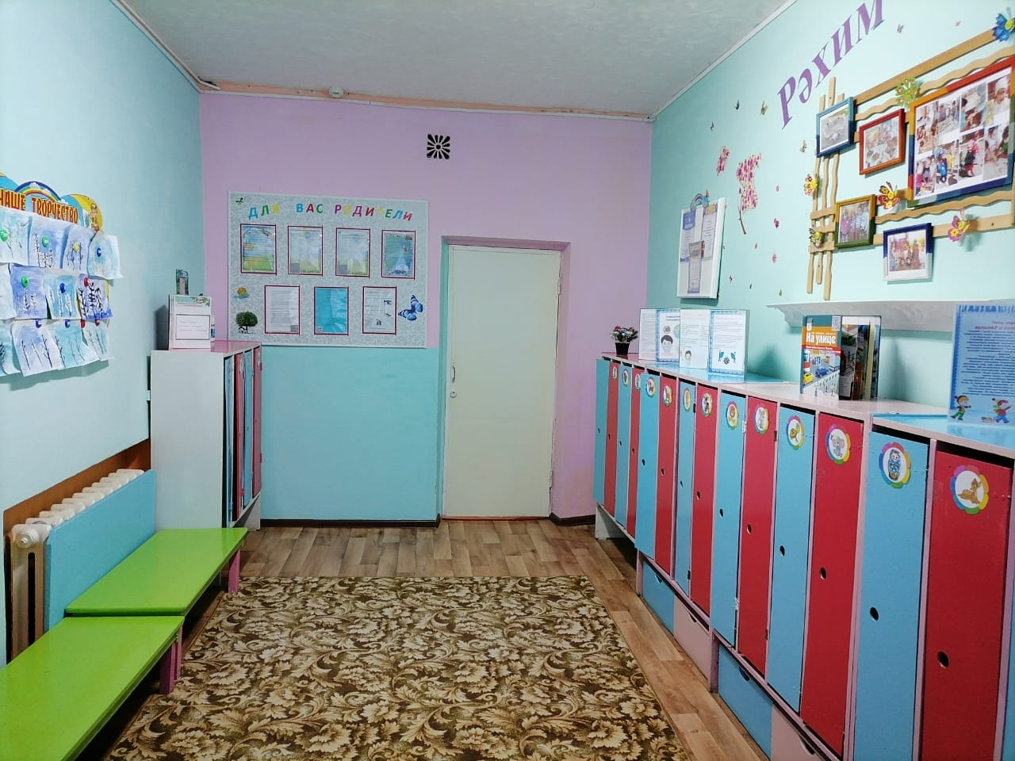
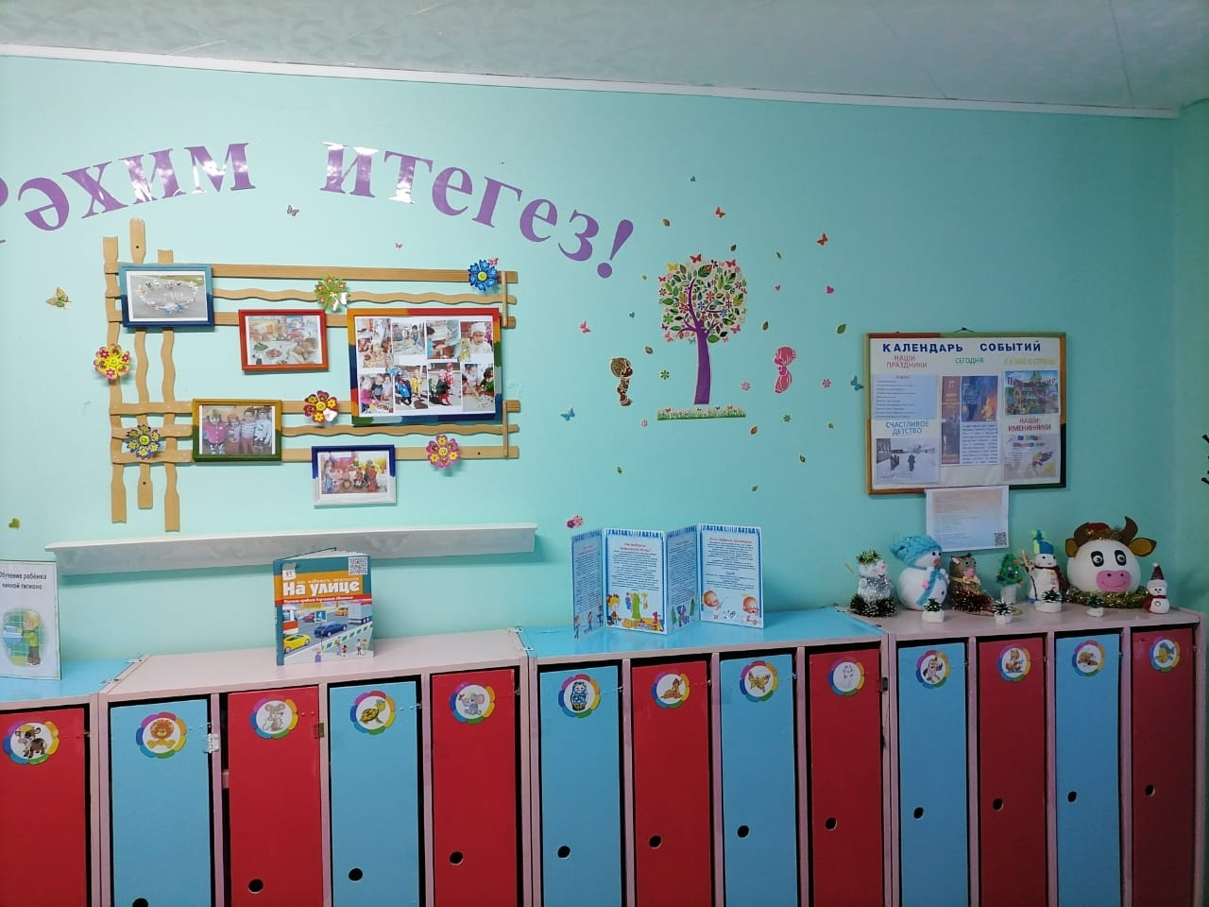
Представляем вашему вниманию нашу приемную, которая оснащена информационными стендами, папками-передвижками, фотовыставками, тематическими рисунками.

Slide 4
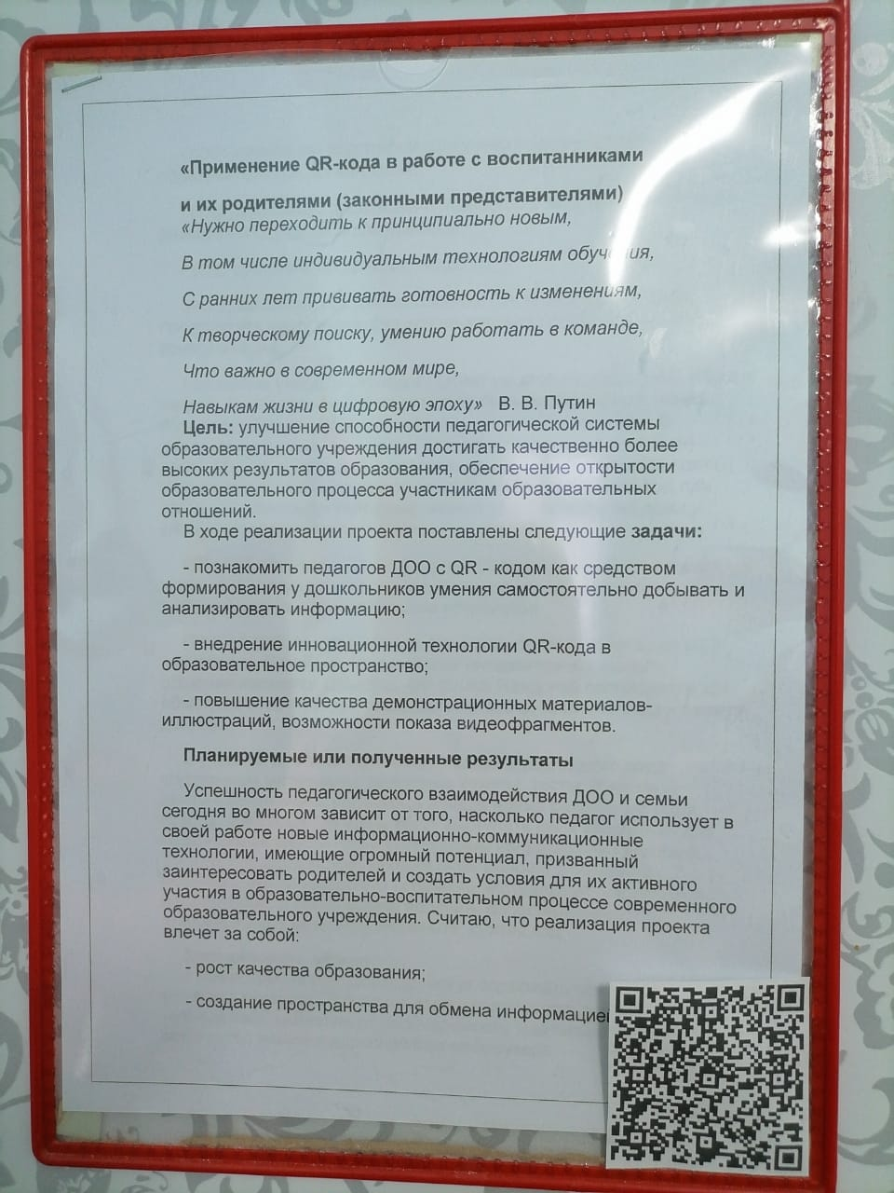
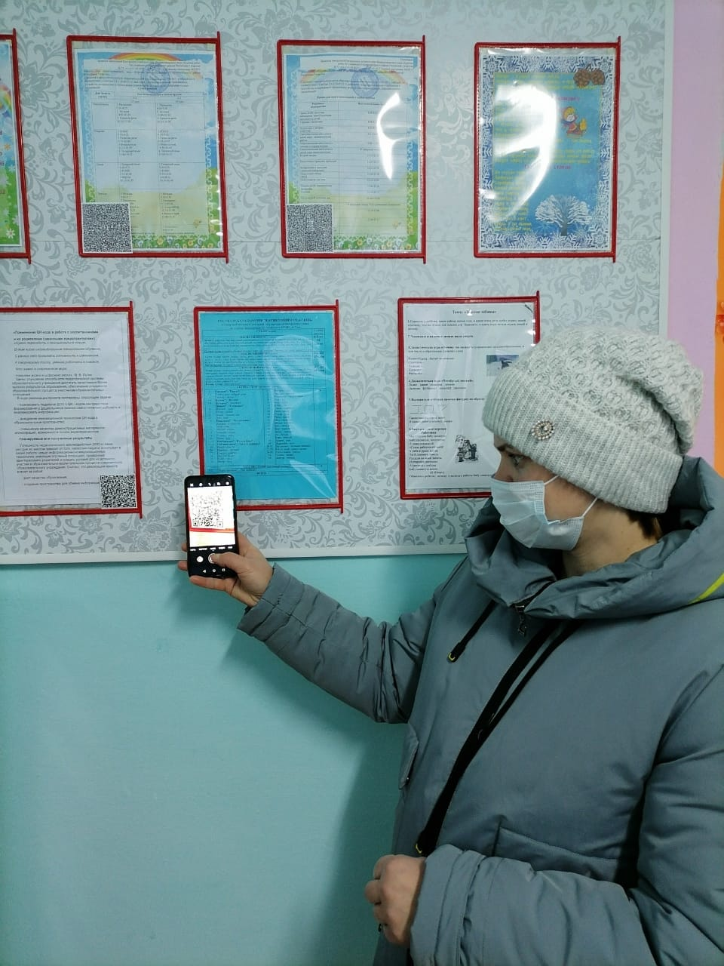
Нынешний родитель – человек активный, который всегда ищет новую информацию, но испытывает недостаток времени.
Для удобства ознакомления родителей с информацией на стендах, мы опубликовали QR-коды.
Родители могут в любое время, за секунду, узнать электронную версию документа, сохранив QR-код в памяти своего мобильного телефона.

Slide 5
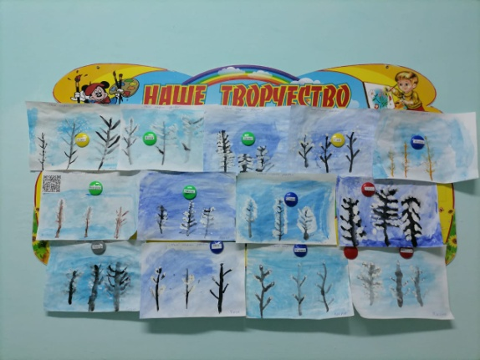
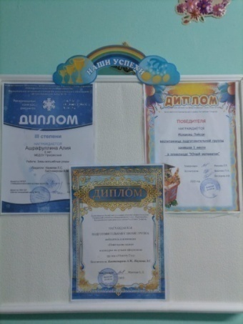

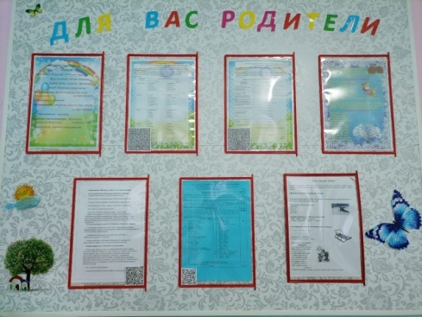
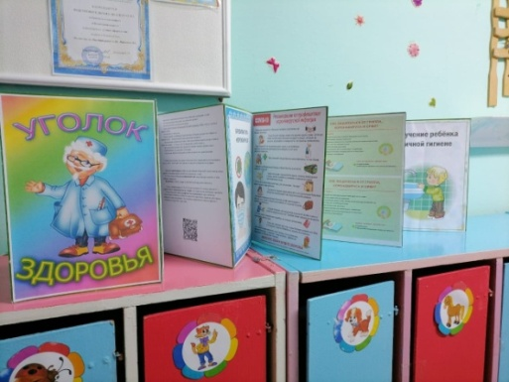
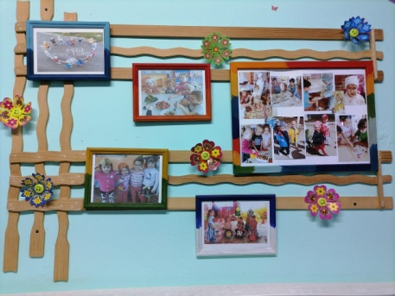
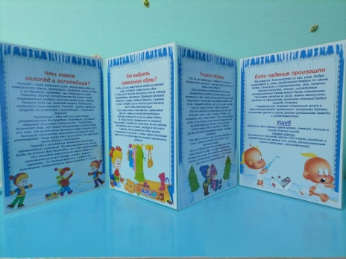
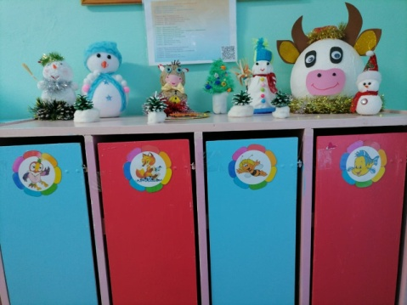
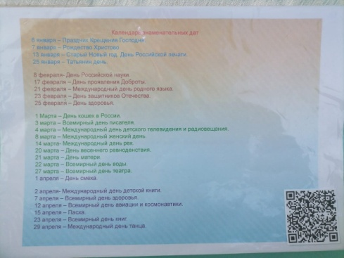
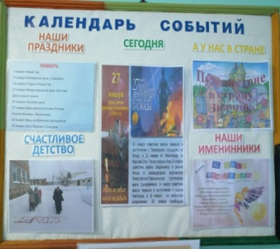
Наши информационные стенды.
1.Для вас, наши родители.
2.Наши достижения.
3. Уголок здоровья
4. Уголок безопасности.
5. Профилактика травматизма
6. фотовыставка.
7. Календарь событий.
8. Уголок творчества детей.

Slide 6
Уголок для родителей содержит:
Визитную карточку, сетку занятий, режим дня, тему недели, словарный минимум УМК по татарскому языку.
Темы образовательной деятельности с загадками, пословицами на русском и татарском языках.

Slide 7

Стараемся привить родителям
- веру в своих детей.
Сообщаем об их успехах.
Не забываем благодарить родителей за активное участие в жизни группы.

Slide 8
Тематический уголок здоровья содержит:
Информационные материалы, которые регулярно обновляются.

Slide 9
Папки передвижки знакомят с правилами безопасности на дорогах, с профилактикой травматизма

Slide 10
Работа с календарем событий обеспечивает:
сотрудничество педагогов и родителей в воспитании детей.
-создание активной развивающей среды
открытость детского сада для семьи

Slide 11
Всё умеем делать сами – клеить, рисовать, лепить!
Ведь с умелыми руками веселей на свете жить.

Slide 12

Благодарим за внимание!
Мир динамичен, постоянно меняется
и уже трудно представить себе
нашу жизнь без использования
ИКТ технологий.
Творческих успехов!

